Slide 1
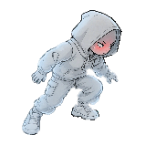
호흡 시스템 기획 문서
호흡 조작을 이동 · 은신 · 소음 · 환경 대응으로 확장한 잠입 · 액션 핵심 시스템
호흡을 조절해, 위험 속에서 길을 만들어라
수정일
주요 변경
26.08.24
기본 구조 및 문서 구성 정리
문서 정보
작성자 윤수진
문서 유형 시스템 기획 포트폴리오
최종 수정 26.09.03
26.08.26
핵심 활용 스토리보드 보완
26.08.27
환경 연출 · UI 시각화 추가
26.09.01
호흡 게이지 속도 정리
26.09.02
환경 판정 · 기침 게이지 보완
26.09.03
중복 정리 · 핵심 능력 재정의
SYSTEM DESIGN PORTFOLIO

Slide 2
00
목차
15~20페이지 기준으로 중복 페이지를 통합한 최종 구성
1
게임 · 시스템 개요
3–5p
게임 소개 / 시스템 정의 / 핵심 순환 구조
2
플레이 화면
6–7p
HUD 정보 구조 / UI 상세
3
시스템 규칙
8–12p
기본 규칙 / 세부 판정 / 활용 스토리보드 / 환경·AI
4
시스템 구조도
13–15p
통합 플로우 / 호흡 플로우 / 환경 플로우
5
제작 명세
16–17p
예외 처리 / 리소스
6
레퍼런스 분석
18p
Death Stranding 비교 / 차별화
7
적용 예시
19p
환경 연출 / 맵 적용 예시
SYSTEM DESIGN PORTFOLIO
02

Slide 3
01
게임 개요
호흡 조작을 핵심으로 한 잠입 · 액션 어드벤처
항목
내용
게임명
그들은 숨소리를 듣는다
정찰
적 · 환경 · 회복 위치 파악
호흡 선택
들이마시기 · 숨 참기 · 내쉬기 조절
능력 활용
은신 · 체공 · 오브젝트 조작
위험 돌파
상황에 맞는 경로 확보
장르
잠입 · 액션 어드벤처
플레이 방식
2.5D 횡스크롤 · 환경 탐색
핵심 목표
호흡을 조절해 적과 위험 요소를 돌파
플레이 경험
플레이어는 숨을 언제 확보하고, 언제 참으며, 언제 내쉴지를 반복적으로 판단한다.
같은 공간도 호흡 선택에 따라 은신, 회피, 소음 유도, 환경 대응 방식이 달라진다.
SYSTEM DESIGN PORTFOLIO
03

Slide 4
01
시스템 정의 및 설명
호흡은 자동 회복 게이지가 아니라 플레이어가 직접 조작하는 행동 시스템
시스템 정의
플레이어가 들이마시기 · 숨 참기 · 내쉬기를 직접 조절해 호흡량과 소음을 관리하는 핵심 행동 시스템
이동 방식
공기 환경
설계 의도
호흡을 행동 선택의 비용이자 정보로 활용해 이동 · 은신 · 환경 대응을 하나의 반복 판단 구조로 연결함
호흡
들이마시기 · 숨 참기 · 내쉬기
UI 피드백
소음
능력
적 AI
시스템 볼륨 맵: 호흡 결과가 다른 시스템으로 전달되고, 다시 호흡 조건을 변화시킴
SYSTEM DESIGN PORTFOLIO
04

Slide 5
01
핵심 순환 구조
필요한 만큼 확보하고, 필요한 순간만 억제한 뒤 다시 판단하는 반복 구조
들이마시기
필요한 호흡 확보
숨 참기
소음 억제 · 게이지 소모
행동 수행
이동 · 은신 · 능력 사용
다시 판단
적 위치 · 환경 · 회복 지점 확인
내쉬기
보유 호흡 방출 · 일반 상태 복귀
핵심 원칙
호흡은 한 번에 끝까지 쓰는 자원이 아니라, 상황에 맞게 확보·억제·방출하며 계속 재판단하는 조작 구조다.
SYSTEM DESIGN PORTFOLIO
05

Slide 6
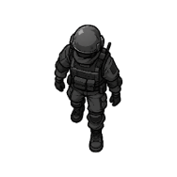
02
플레이 화면 / HUD 정보 구조
화면은 현재 호흡 상태와 다음 판단에 필요한 정보만 빠르게 전달함
호흡 게이지
확보량 · 소모 속도 · 한계 위험
호흡
기침 게이지
위험 환경 누적 · 강제 기침 조건
소음 / 의심
소음 크기 · 적 AI 반응 가능성
능력 아이콘
사용 가능 · 조건 미충족
미니맵 / 탐지
적 위치 · 위험 구역 · 소음 원점
들이마시기 [Space] | 숨 참기 [S] | 내쉬기 [X]
SYSTEM DESIGN PORTFOLIO
06

Slide 7
02
UI 상세
호흡 입력 상태, 게이지 변화, 강제 상태를 즉시 구분할 수 있게 구성
상태
조작키
게이지 변화
화면 피드백
정상 입력
상태색 · 모션 · SFX 전환
입력 결과 즉시 확인
들이마시기
Space
증가
게이지 상승 / 환경 판정 표시
숨 참기
S
느리게 감소
소음 억제 / 은신 유지 표시
조건 미충족
능력 잠금 · 짧은 경고
불가능한 이유 전달
내쉬기
X
빠르게 감소
보유 호흡 방출 / 일반 상태 복귀
강제 호흡
-
입력 제한
약한 소음 / 숨 고르기 모션
강제 기침
-
기침 게이지 초기화
큰 소음 / 0.5초 후딜레이
강제 상태
붉은 경고 · 재입력 제한
한계 도달 결과 전달
화면 판단 흐름
상태 확인 → 위험 예측 → 회복 위치 선택 → 호흡 실행
SYSTEM DESIGN PORTFOLIO
07

Slide 8
03
시스템 기본 규칙
핵심 행동 3개를 유지하고, 파생 능력은 직관적인 물리 조작 중심으로 정리
들이마시기
숨 참기
내쉬기
기본
입력 시간만큼 호흡 확보
확장: 흡입
근거리의 가벼운 오브젝트를 플레이어 쪽으로 끌어당김
기본
호흡 소음 억제 · 게이지 소모
확장: 기척 소거
시각 탐지 회피
확장: 공중 부유
공중에서 일정 시간 체공
기본
보유 호흡을 방출해 일반 상태로 복귀
확장: 강한 날숨
근거리 오브젝트를 밀어내 소음 유도/환경 조작
금지 규칙
새 버튼을 계속 추가하거나, 한 번 시작한 호흡을 끝까지 강제하는 구조로 만들지 않음
SYSTEM DESIGN PORTFOLIO
08

Slide 9
03
시스템 세부 규칙 및 판정 기준
플로우차트에서 사용하는 핵심 수치와 조건을 한 장에서 확인하는 명세 페이지
1) 호흡 행동별 게이지 변화
2) 환경별 판정 기준
행동
게이지 변화
기준 시간
주요 결과
환경
들이마시기
기침 게이지
추가 위험
들이마시기
약 +33.3/s
0→100 약 3초
호흡 확보 / 환경 판정
정상
가능
누적 없음
100 유지 시 강제 호흡
숨 참기
약 -11/s
100→0 약 9초
소음 억제 / 은신 유지
먼지
가능
누적
기침 가능
내쉬기
-50/s
100→0 약 2초
보유 호흡 방출 / 일반 상태 복귀
꽃가루
가능
누적
기침 가능
게이지 100 유지
-
약 1.5초
강제 호흡 발동
연기
제한
누적
시야 저하
독가스
가능
누적
들숨 중 HP 감소 + 잔류 피해
수중
불가
누적 없음
보유 호흡만 사용
3) 기침 판정 기준
기침 게이지
100%
강제 기침
발생
소음 이벤트
생성
기침 게이지
초기화
숨 고르기
0.5초
독가스 피해는 “독가스 환경 + 들이마시기 입력”이 동시에 성립할 때만 적용함.
SYSTEM DESIGN PORTFOLIO
09

Slide 10
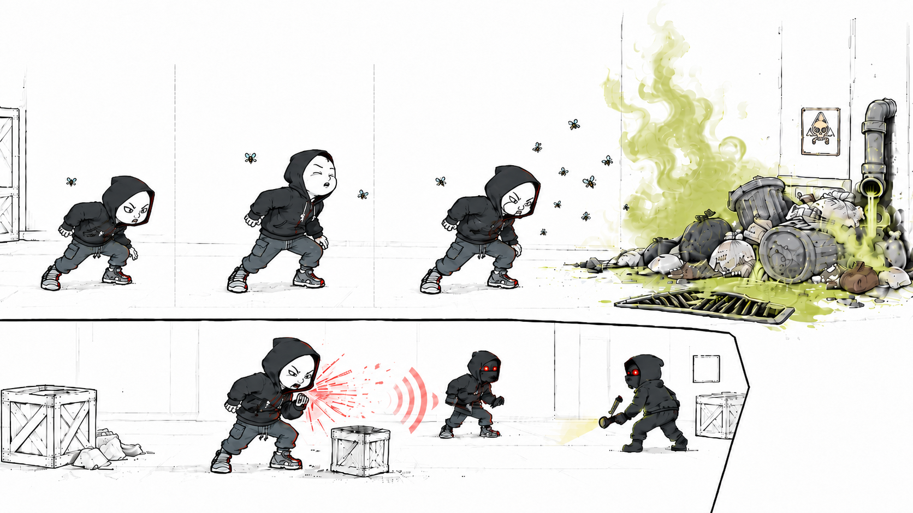
03
핵심 활용 스토리보드
같은 호흡 게이지를 공유하지만 상황별로 다른 전술 기능으로 분기됨
기척 소거
숨 참기 → 은신 상태 유지 → 적 시야 통과
공중 부유
점프 + 숨 참기 → 체공 유지 → 지면 위협 회피
흡입
들이마시기 → 가벼운 오브젝트를 끌어당김
강한 날숨
내쉬기 → 오브젝트를 밀어 소음 유도
호흡 조작
↓
파생 능력 발동
↓
위험 회피 / 경로 확보
SYSTEM DESIGN PORTFOLIO
10

Slide 11
03
환경 · AI 연동 규칙
환경은 들이마시기 판정과 기침 게이지에 영향을 주고, 소음은 적 AI 상태를 변화시킴
공기 환경
주요 규칙
적 의심 게이지
AI 상태
정상
제약 없음 / 호흡 게이지 100 유지 시 강제 호흡
0–24
미탐지
먼지
기침 게이지 누적 / 기침 가능
25–49
의심
꽃가루
기침 게이지 누적 / 기침 가능
50–74
위치 조사
연기
기침 게이지 누적 / 들이마시기 제한 / 시야 저하
75–100
발견 / 추격
독가스
기침 게이지 누적 / 들숨 중 HP 감소 / 짧은 잔류 피해
수중
들이마시기 불가 / 보유 호흡만 사용 / 기침 게이지 제외
중복 / 덮어쓰기 규칙
1. 우선순위: 수중 > 독가스 > 연기 > 꽃가루 > 먼지 > 정상
2. 동일 단계 중복: 안전 한계는 최저값 적용 · 기침 게이지는 누적
3. 구역 이탈: 환경 효과 해제, 누적 기침 게이지는 시간에 따라 감소
SYSTEM DESIGN PORTFOLIO
11

Slide 12
03
소음 / 적 AI 판정
소음은 적의 상태를 변화시키는 이벤트이며, 의심 게이지가 누적되면 조사·추격으로 전환됨
미탐지
평상시 순찰
의심
낮은 의심
위치 조사
소리 위치 확인
발견 / 추격
시야 확보 시 공격
소음 감지 = 상태가 아니라 전이 트리거
호흡 소음 · 발소리 · 충돌음이 청각 범위에 들어오면 의심 게이지가 상승함
주변 소음 규칙
주변 소음이 큰 환경에서는 적이 플레이어 소리를 듣는 범위가 줄어든다.
플레이어 소음 범위
적 청각 범위
범위 겹침
→ 의심 상승
엄폐물 있음
→ 시야 미발견
SYSTEM DESIGN PORTFOLIO
12

Slide 13
04
통합 시스템 플로우차트
세부 수치가 아니라 입력→판정→결과의 큰 흐름만 보여주는 상위 구조도
호흡 입력 시작
현재 환경 확인
호흡 상태 판정
상태별 규칙 적용
강제 상태 조건?
강제 호흡 / 강제 기침
소음 발생 판정
적 탐지 기준 이상?
AI 의심도 상승 / 조사
일반 상태 유지 / 복귀
YES: 강제 상태 또는 AI 반응으로 이동 / NO: 일반 상태 유지
SYSTEM DESIGN PORTFOLIO
13

Slide 14
04
호흡 플로우차트
호흡 게이지 변화와 강제 호흡 조건을 분리해 표시
들이마시기
입력
게이지 증가
0→100 약 3초
게이지 100
유지?
1.5초
경과?
강제 호흡
약한 소음 · 2.5초
숨 참기
입력
게이지 느리게 감소
100→0 약 9초
게이지
남았는가?
내쉬기
입력
게이지 빠르게 감소
100→0 약 2초
게이지 0
숨 참기 해제
일반 상태
복귀
호흡 게이지는 들이마시기로 확보한 호흡량이며, 숨 참기와 내쉬기에 따라 감소한다.
SYSTEM DESIGN PORTFOLIO
14

Slide 15
04
환경 점검 플로우차트
들이마시기 시작 후 현재 환경을 빠르게 판정하고, 환경 변경 시 즉시 재판정
들이마시기
시작
0.1초 내
환경 파악
수중인가?
들이마시기
불가
정상인가?
정상 들숨
진행
위험 환경인가?
기침 게이지
누적
100%인가?
강제 기침
게이지 초기화
독가스 추가 규칙
독가스 환경에서 들이마시는 동안 HP가 지속 감소하며, 입력 종료 후 약 1초 동안 잔류 피해가 유지된다.
환경 전환 예시
먼지 65% → 꽃가루 진입 → 기침 게이지 65% 유지
SYSTEM DESIGN PORTFOLIO
15

Slide 16
05
예외 처리 및 안전장치 규칙
규칙끼리 충돌해 플레이가 망가지지 않도록 우선 처리 기준을 정의
예외 상황
처리 규칙
목적
들이마시기 중 환경 전환
현재 위치 환경으로 즉시 재판정
판정 불일치 방지
환경 변경
현재 환경
재판정
위험 환경 간 이동
기침 게이지 누적값 유지
경계선 악용 방지
호흡 게이지 100 유지
추가 충전 제한 → 1.5초 후 강제 호흡
무한 들숨 방지
강제 기침 발동
게이지 초기화 → 숨 고르기 0.5초
연속 발동 방지
기침 처리 중
추가 발동
무시
강제 기침 처리 중 재충족
현재 처리 종료까지 추가 발동 무시
이벤트 중복 방지
독가스 이탈
들숨 종료 후 약 1초 잔류 피해
즉시 이탈 악용 완화
공중 부유 중 게이지 소진
부유 해제 → 낙하
상태 충돌 방지
안전장치는 규칙을 약하게 만드는 예외가 아니라, 시스템 충돌을 막는 처리 기준이다.
SYSTEM DESIGN PORTFOLIO
16

Slide 17
05
제작 리소스
후드 캐릭터를 기준으로 UI · 모션 · SFX · VFX · 데이터 리소스를 통일
분류
필수 리소스
역할
UI
호흡 게이지 · 기침 게이지 · 의심 표시 · 능력 조건
현재 상태와 다음 판단 전달
애니메이션
들이마시기 · 숨 참기 · 내쉬기 · 강제 호흡 · 강제 기침 · 흡입/강한 날숨
행동·한계·능력 사용 구분
SFX
짧은/깊은 들숨 · 날숨 · 거친 호흡 · 강제 기침 · 독가스 피격 · 수중 기포
소음 단계와 AI 반응 기준 전달
VFX
먼지 · 꽃가루 · 연기 · 독가스 · 수중 · 소리 파동 · 오브젝트 이동 방향
환경 위험과 능력 범위 전달
데이터
환경별 안전 한계 · 기침 누적량 · HP 피해량 · 적 청각 범위 · 소비/회복량
레벨·AI 밸런싱 기준
제작 우선순위
UI 상태색 → 기본 호흡 모션/SFX → 위험 환경 VFX → 핵심 능력 모션 → AI 반응 연출
SYSTEM DESIGN PORTFOLIO
17

Slide 18
06
레퍼런스 분석 · 차별화 포인트
<DEATH STRANDING>의 검증된 신체 자원 관리 구조를 호흡 조작 중심으로 재해석
구분
<DEATH STRANDING>
우리 호흡 시스템
핵심 자원
화물 · 균형 · 스태미나 · 상황 자원
호흡 게이지
호흡 사용
BT 구간 등 특정 위협에서 숨 참기
들이마시기 · 숨 참기 · 내쉬기 전반 조작
환경 대응
지형 · 적 · BT 구간 대응
먼지 · 꽃가루 · 연기 · 독가스 · 수중 대응
결과 연결
이동 안정성 · 은신 · 생존
이동 · 은신 · 소음 · 환경 퍼즐 · 강제 상태
차별화
상황형 보조 메커니즘
플레이 전반을 관통하는 중심 순환 메커니즘
가져온 점
신체 상태와 자원 관리가 이동·은신 판단에 영향을 주는 구조
바꾼 점
호흡을 특정 상황의 보조 행동이 아니라 반복 조작 가능한 핵심 자원으로 확장
강조점
더 낫다는 비교보다 “호흡 중심으로 더 자주·능동적으로 판단하게 만든 확장”을 어필
SYSTEM DESIGN PORTFOLIO
참고: Kojima Productions 공식 팁 / PlayStation Blog 공식 가이드
18

Slide 19
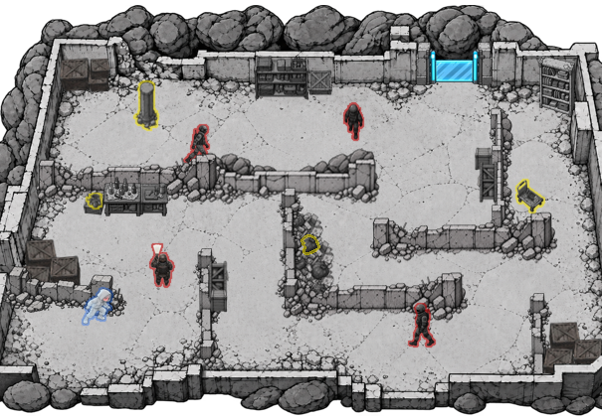
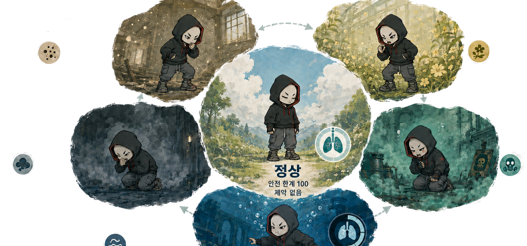
07
환경 연출 · 맵 적용 예시
호흡 규칙을 실제 레벨 안에서 소음 유도, 위험 구간 돌파, 동선 선택으로 연결
소음 유도
몬스터 · 출구 · 오브젝트 위치 확인 → 강한 날숨으로 오브젝트 충돌 → 적이 소음 지점을 조사 → 반대 경로 이탈
악취 구간
파리 수 증가로 위험 구간 예고 → 들이마시기 후 숨 참기 유지 → 안전 구간에서 내쉬기
맵 적용
위험 환경, 엄폐물, 오브젝트, 적 시야, 회복 가능 지점을 배치해 호흡 판단을 유도
SYSTEM DESIGN PORTFOLIO
19

